Slide 1

الجمعية العالمية للشرطة النسائية
مقدمة

Slide 2

الجمعية العالمية للشرطة النسائية
مؤسسة مهنية عالمية للشرطة النسائية

Slide 3

الجمعية العالمية للشرطة النسائية
اليوم العالمي للمرأة ، دكا، بنغلادشن 2012

Slide 4
الجمعية العالمية للشرطة النسائية
الرسالة
تعزيز و توحيد قدرات المرأة في المجال الشرطي والإرتقاء بها على المستوى العالمي
الرؤية
الوصول إلى عالم تعبر فيه الشرطة عن تنوع المجتمعات التي تخدمها وحقوق الإنسان التي تحميها

Slide 5
الجمعية العالمية للشرطة النسائية
نبذة تاريخية
1915 - تأسيس رابطة الشرطة النسائية الدولية
1926- الدستور (القانون الأساسي)
1956 – تغيير الإسم إلى الجمعية العالمية للشرطة النسائية (IAWP)
1963 – مؤتمر التدريب السنوي الأول
1976 – فتح بعض الإنتساب (العضوية) للذكور

Slide 6
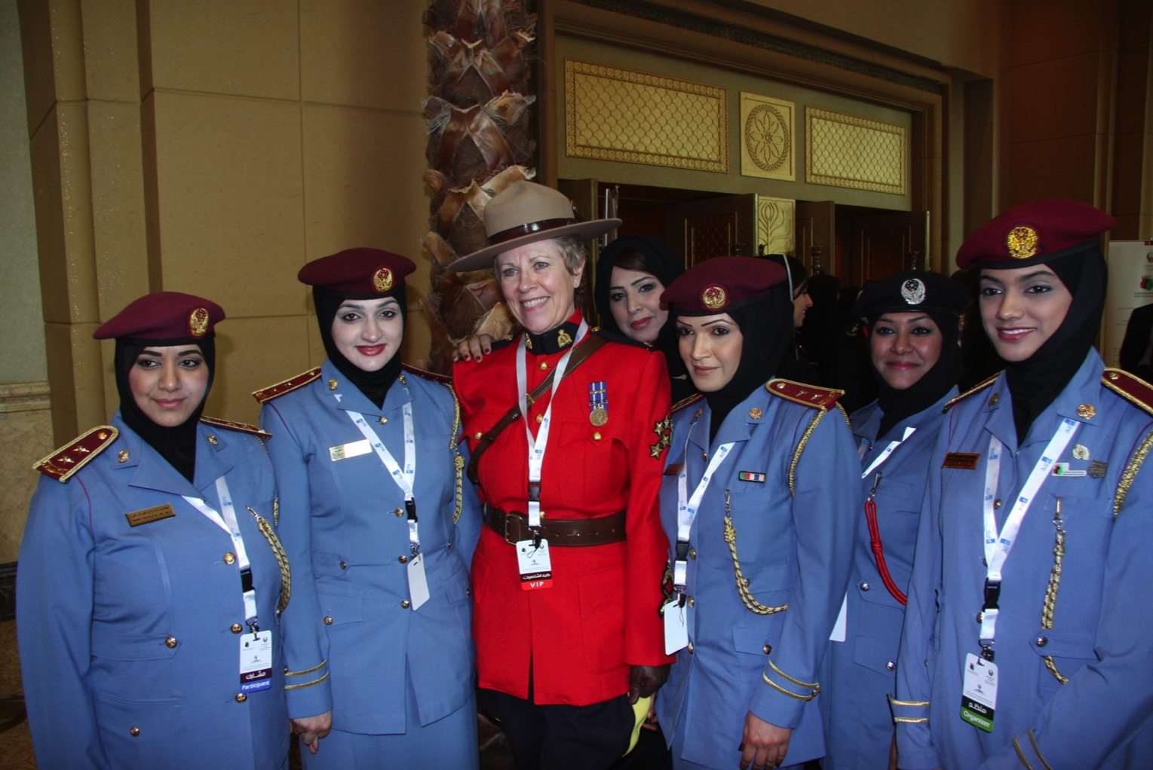
الجمعية العالمية للشرطة النسائية
رئيسة الجمعية السيدة / شورتر مع ضباط الشرطة النسائية الإماراتية

Slide 7
الجمعية العالمية للشرطة النسائية
الجمعية العالمية للشرطة النسائية اليوم:
تضم أعضاء من أكثر من 60 بلداً حول العامل
25 شراكة
4 شراكات مع جمعيات شقيقة

Slide 8
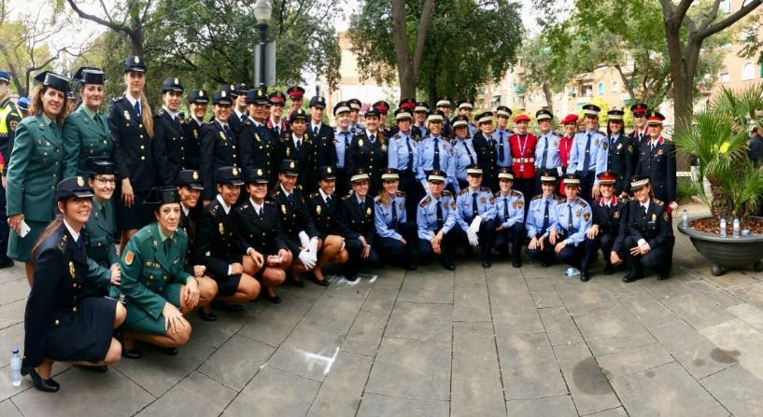
الجمعية العالمية للشرطة النسائية
مناطق الجمعية العالمية للشرطة النسائية

Slide 9
الجمعية العالمية للشرطة النسائية
المناطق الإقليمية
20 شرق أفريقيا
21 جنوب أفريقيا
22 آسيا الوسطى و الجنوبية
23 شرق وجنوب شرق أسيا
24 أستراليا وأوقيانوسيا
25 وسط وجنوب أمريكا
26 الدول المطلة على البحر الكاريبي
1 – 10 الولايات المتحدة الأمريكية
11 – 12 كندا
13 أوروبا الغربية
14 شمال أوروبا (دول البلطيق)
15 وسط وشرق أوروبا
16 الشرق الأوسط و دول الخليج
17 شمال أفريقيا
18 غرب أفريقيا
19 أفريقيا الوسطى

Slide 10
الجمعية العالمية للشرطة النسائية
هيكل الحوكمة (الإدارة)
مجلس الإدارة
الرئيس
الرئيس التنفيذي – يتم تعيينه من قبل الرئيس
3 نواب للرئيس
26 منسق إقليمي
سكرتير
أمين الخزانة
مأمور التنفيذ الذي تعينه الهيئة التشريعية لتنفيذ الأوامر

Slide 11
الجمعية العالمية للشرطة النسائية
هيكل الحوكمة - تابع
مؤرخ (متخصص في التاريخ)
كاهن
مجلس الأمناء
  يعتبر جميع الرؤساء السابقين أعضاء في مجلس الأمناء
  أعضاء مجلس الإدارة هم المخولين بقبول وصرف المنح و التبرعات

Slide 12
الجمعية العالمية للشرطة النسائية
  مصادر التمويل
  رسوم العضوية
  عوائد المؤتمرات
  الرعاية
  التبرعات للجمعية
  التجارة

Slide 13
الجمعية العالمية للشرطة النسائية
  أنشطة الجمعية
  المؤتمرات التدريبية : الدولية والإقليمية
  برنامج :تبنى ضابطاً"
  المشاركة في لجنة الأمم المتحدة المعنية بإجتماعات المرأة في نيويورك
  الحملات المتوافقة مع قيم الجمعية والخاصة بالعنف ضد المرأة والإتجار في البشر

Slide 14
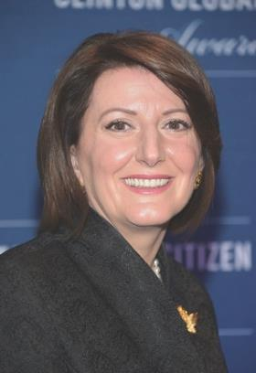
الجمعية العالمية للشرطة النسائية
قصة نجاح من برنامج "تبنى ضابطاً"
Notes:
الرئيسة السابقة "جين تاونسلي" تتبنى " عاطفيت جاهجاجا" أحد أوائل ضباط الشرطة النسائية في كوسوفو. عاطفيت ترتقي سلم الرتب العسكرية و تصل إلى رتبة نائب مفوض الشرطة ويتم اختيارها لتكون الرئيس الرابع لكوسوفو في الفترة بين عامي 2011 – 2016. وتحضر لتلقي كلمة في مؤتمر الجمعية العالمية للشرطة النسائية في كاردف معبرة عن شكرها وامتنانها للجمعية وتشجيعها للوفود.

Slide 15
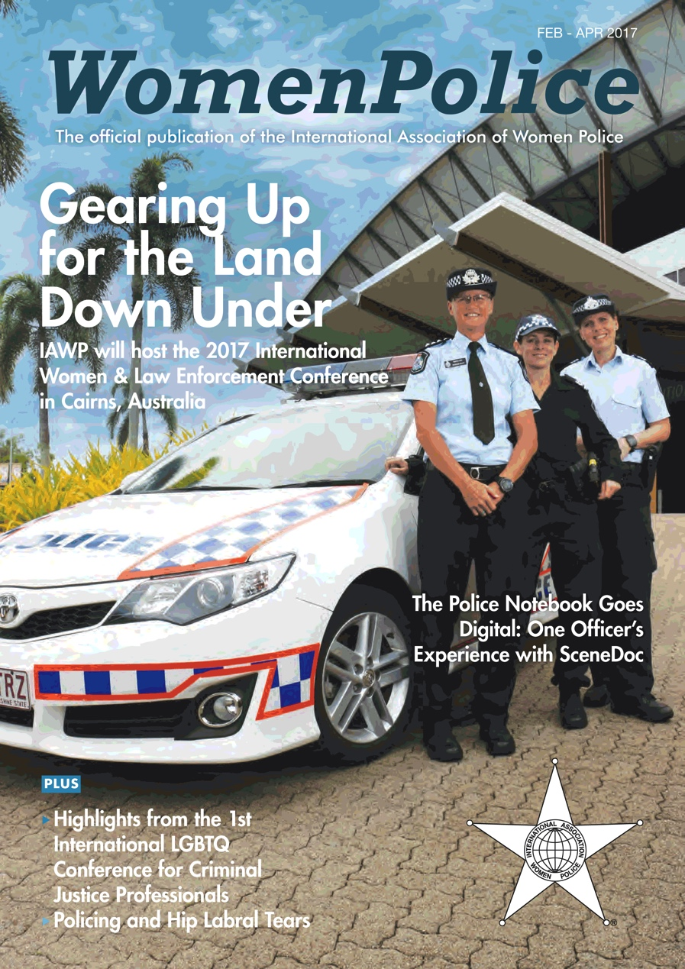
الجمعية العالمية للشرطة النسائية
  للتواصل
  الموقع الإلكتروني : www.iawp.org
  المجلة ربع السنوية للشرطة النسائية
  نسخة الكترونية و نسخة ورقية
  تويتر : @IAWPInfo
  منتديات نقاشية على الشبكة
  مدونات إخبارية إقليمية
  أبحاث منشورة

Slide 16
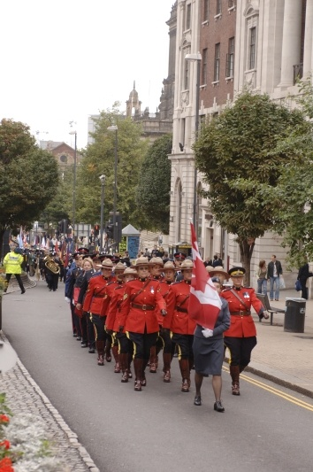
الجمعية العالمية للشرطة النسائية
  المؤتمرات التدريبية للجمعية
  2011 ليكسنغتون – الولايات المتحدة الأمريكية
  سانت جونس – كندا
  ديربان – جنوب أفريقيا
  وينيبيغ – كندا
  كاردف – ويلز – المملكة المتحدة
  برشلونة – إسبانيا
  كارنس – أستراليا
  كالجاري – كندا
  أنكاريج – الولايات المتحدة الأمريكية

Slide 17
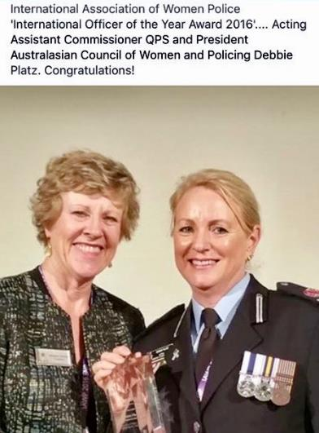
الجمعية العالمية للشرطة النسائية
  الجوائز و التكريمات السنوية للجمعية:-
  ضابط العام
  الشجاعة
  التميز في الأداء
  القيادة
  التوجيه
  خدمة المجتمع
  الإنجاز المدني
  جائزة للضباط الذكور – دعماً لحملة "هو لها" التابعة للأمم المتحدة وهي جائزة جديدة تم أستحدثت عام 2017

Slide 18
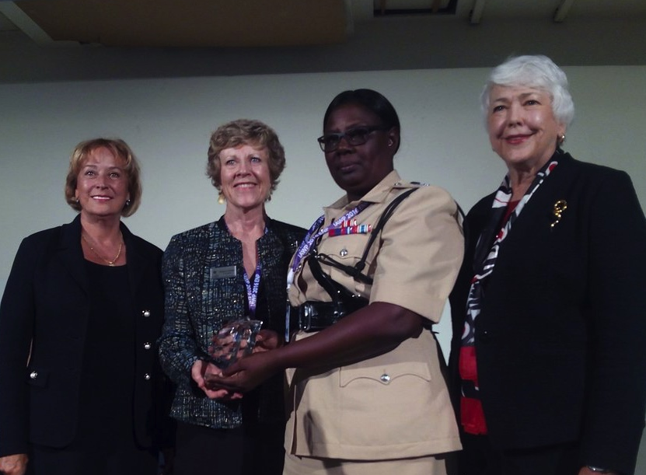
الجمعية العالمية للشرطة النسائية
جائزة المنحة الدراسية الدولية
Notes:
الفائزة بجائزة المنحة الدراسية الدولية هو "ماكسين ل. جراهام من شرطة جويانا في مؤتمر برشلونة عام 2016.
محاطة برئيسة لجنة المنح الدراسية الدولية لندا مايبري وسيندي تشين وتم تقديم المنحة من قبل رئيسة الجمعية مارجريت شورتر

Slide 19
الجمعية العالمية للشرطة النسائية
  معايير التقدير والمنحة الدراسية الدولية:
  ضابط شرطة متميز يعمل خارج حدود أمريكا الشمالية
  توفر الدليل على المهارات الشرطية و القدرة على زيادة الوعي والفهم والقدرة على تسويق أهداف الجمعية العالمية للشرطة النسائية
  يحصل الفائز على مصاريف حضور أحد مؤتمرات التدريب السنوية

Slide 20
الجمعية العالمية للشرطة النسائية
  مزايا العضوية
    التواصل مع شخصيات مهنية عالمية
    إمكانية الوصول إلى المجتمعات التي تمارس العمل الميداني والداخلي
    إمكانية الوصول إلى الشبكات والخبرات الشرطية
    فرص التطور المهني
    فرص التعاون و الدعم و العمل مع النساء التي تحتاج إلى الوصول إلى الموارد

Slide 21
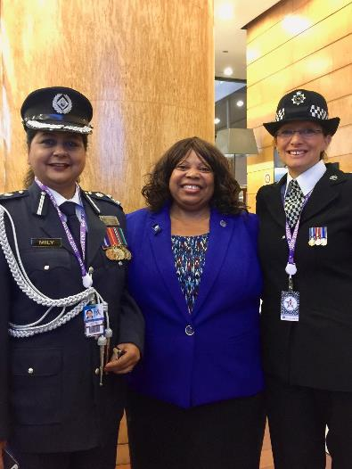
الجمعية العالمية للشرطة النسائية
  مزايا العضوية
  استكشاف المصالح والخبرات والتحديات والأهداف المشتركة
  ثقة متجددة لتعزيز المساواة بين الجنسين في العمل الشرطي
  معرفة أنك لست وحيدة
Notes:
ممثلي مجلس الإدارة : مايلي بيسواس، منسقة المنطقة 22، تشابلين تاميا داو، منسقة المنطقة 13 وأنيتا كلارك في مؤتمر برشلونة عام 2016

Slide 22

الجمعية العالمية للشرطة النسائية
  مالذي يدعونا إلى عضوية الجمعية؟
  تستطيع الجمعية تمكينكن ومن خلال الجمعية تمكين أخواتكن الضابطات.
Notes:
تعتبر هذه الشبكات شيئاَ أساسيا لتبادل المعلومات والخبرات والتعلم و الدعم

Slide 23
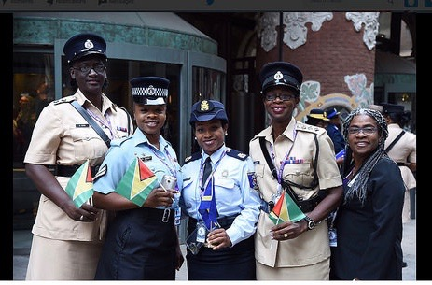
الجمعية العالمية للشرطة النسائية
  …حيث تعكس الشرطة تنوع المجتمعات التي تخدمها وحقوق الإنسان التي تحميها
  لجنة الجمعية العالمية للشرطة النسائية
Notes:
أعضاء من شرطة جويانا وجوراكاو في مؤتمر برشلونا عام 2016

